Slide 1
الأسبوع
الثالث
معلمة: أبرار الحواج

Slide 2
عنوان الدرس
المقاومة الكهربائية

Slide 3
المقاومة الكهربائية
مفهوم المقامة الكهربائية:
التيار الكهربائي من خلالها
عن مقاومة المواد لمرور
مصطلح فيزيائي يعبر

Slide 4
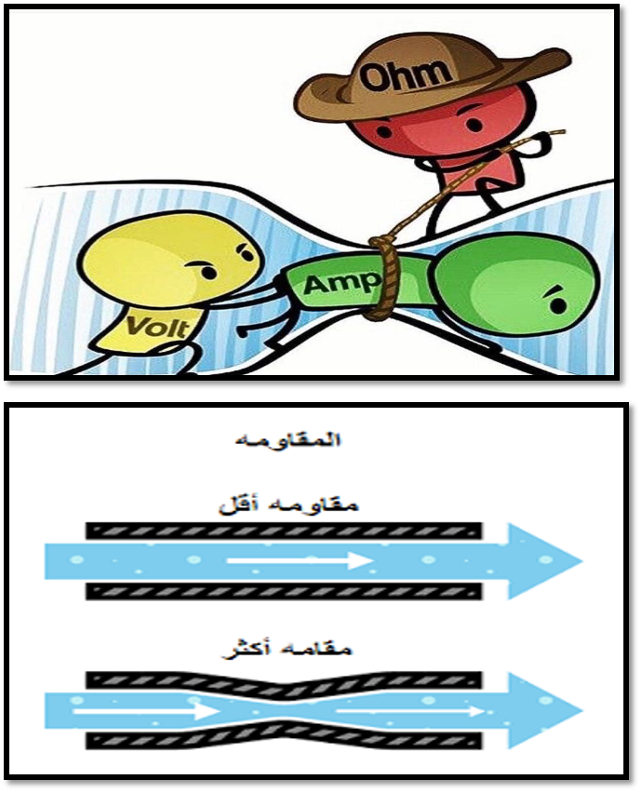
مفهوم المقامة الكهربائية:
مصطلح فيزيائي يعبر عن مقاومة المواد لمرور التيار الكهربائي من خلالها .
و هي خاصية تمتاز بها جميع المواد و لكن بدرجات مختلفة .

Slide 6
استخدامات المقاومة:
تستخدم للتحكم في التيار الكهربائي .
تستخدم للتحكم في الجهد الكهربائي

Slide 7
استخدامات المقاومة:

Slide 8
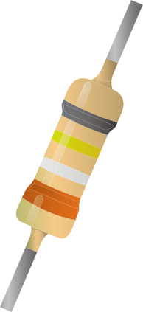
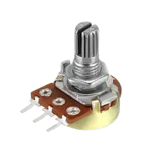
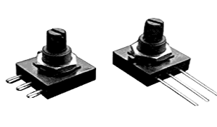
أنواع المقاومات من حيث القيمة
متغيرة
القيمة
ثابتة
القيمة

Slide 9
أنواع المقاومات
المقاومة
السلكية
المقاومة
الغشائية
المقاومة
الكربونية
المقاومة
الضوئية
المقاومة
الحرارية

Slide 10
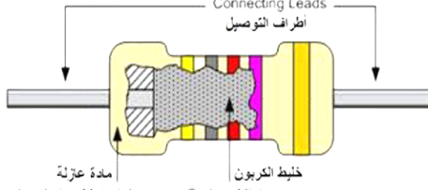
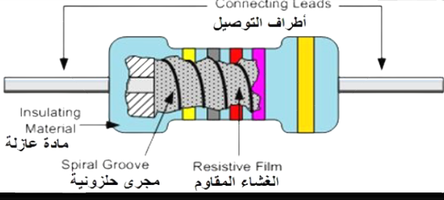
المقاومة الكربونية :
مصنوعة من مسحوق الكربون محاط بحلقات ملونة بألوان مختلفة تشكل كوداً لتحديد قيمتها .
المقاومة الغشائية:
تشبه المقاومات الكربونية في الشكل الخارجي و لكنها أكثر دقة و أعلى تكلفة.

Slide 11
المقاومة السلكية :
تصنع من النيكل كروم و هذه المقاومة تكون أكثر دقة و استقراراً ،و تتحمل الدرجات الحرارة العالية
و يوجد منها نوعان (ثابتة / متغيرة).

Slide 12
المقاومة الحرارية :
هي مقاومة حساسة لدرجة الحرارة, و يوجد نوعان
وتستخدم في مقياس درجة الحرارة و تستخدم في محركات الثلاجات الكهربائية.
المقاومة الضوئية :
تصنع من مادة حساسة للضوء

Slide 13
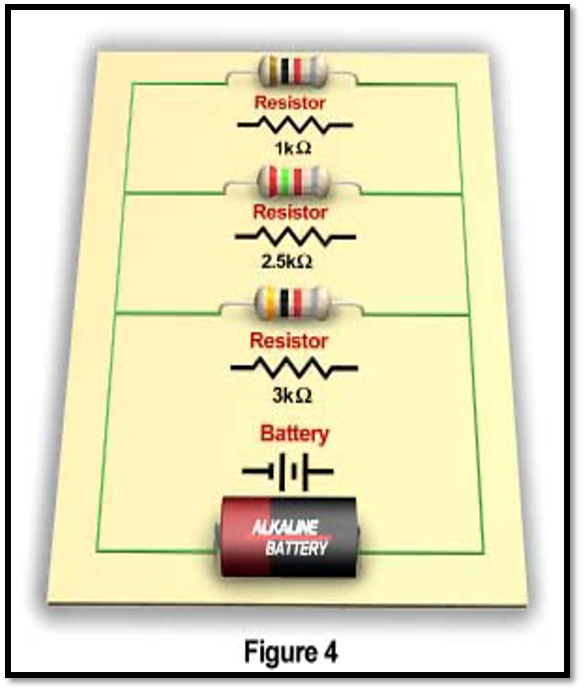
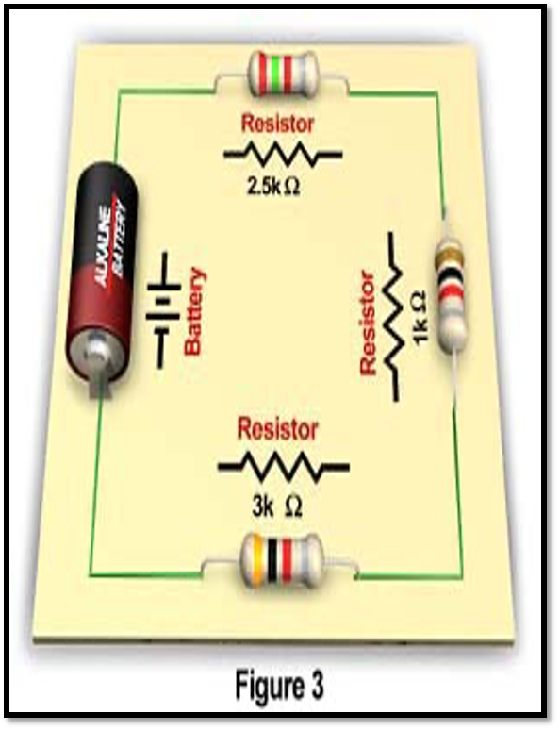
طرق توصيل المقاومات
توصيل التوازي
توصيل التوالي

Slide 15
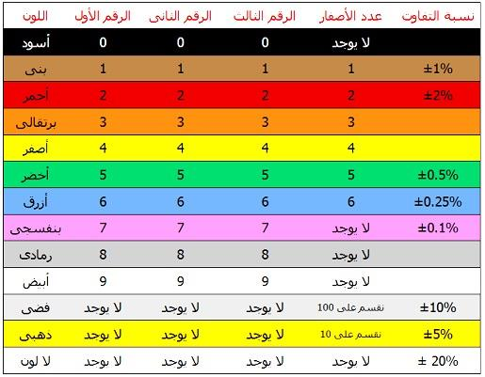
قراءة قيمة المقاومة
جدول الألوان

Slide 16
قراءة قيمة المقاومة
جهاز الأفوميتر

Slide 17
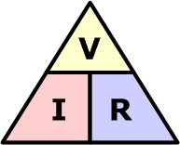
قراءة قيمة المقاومة
قانون أوم
R=V➗I

Slide 18
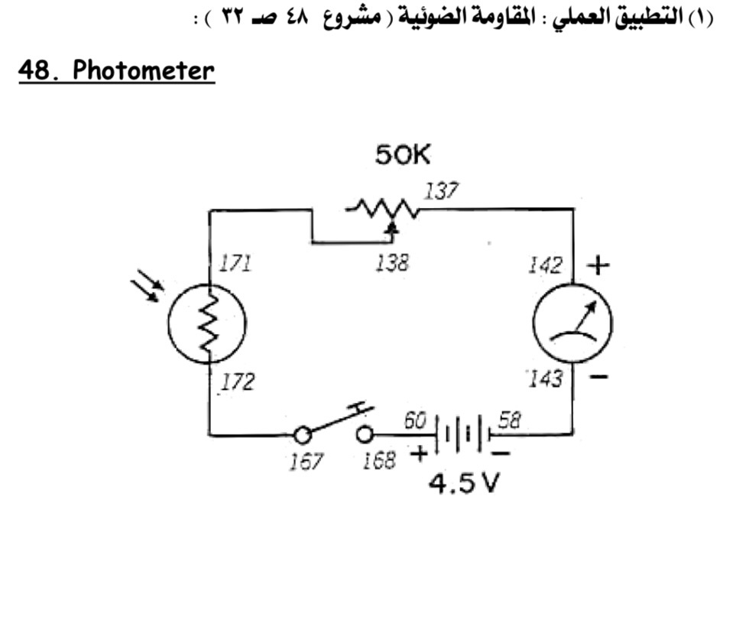
التطبيق العملي

Slide 19
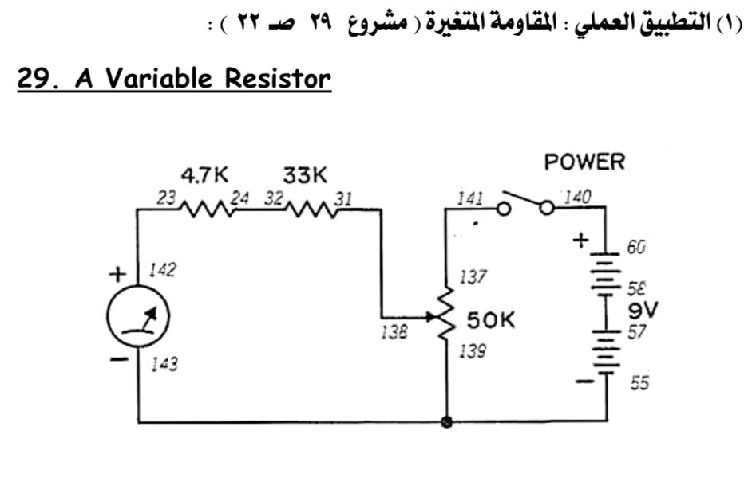
التطبيق العملي

